Slide 1
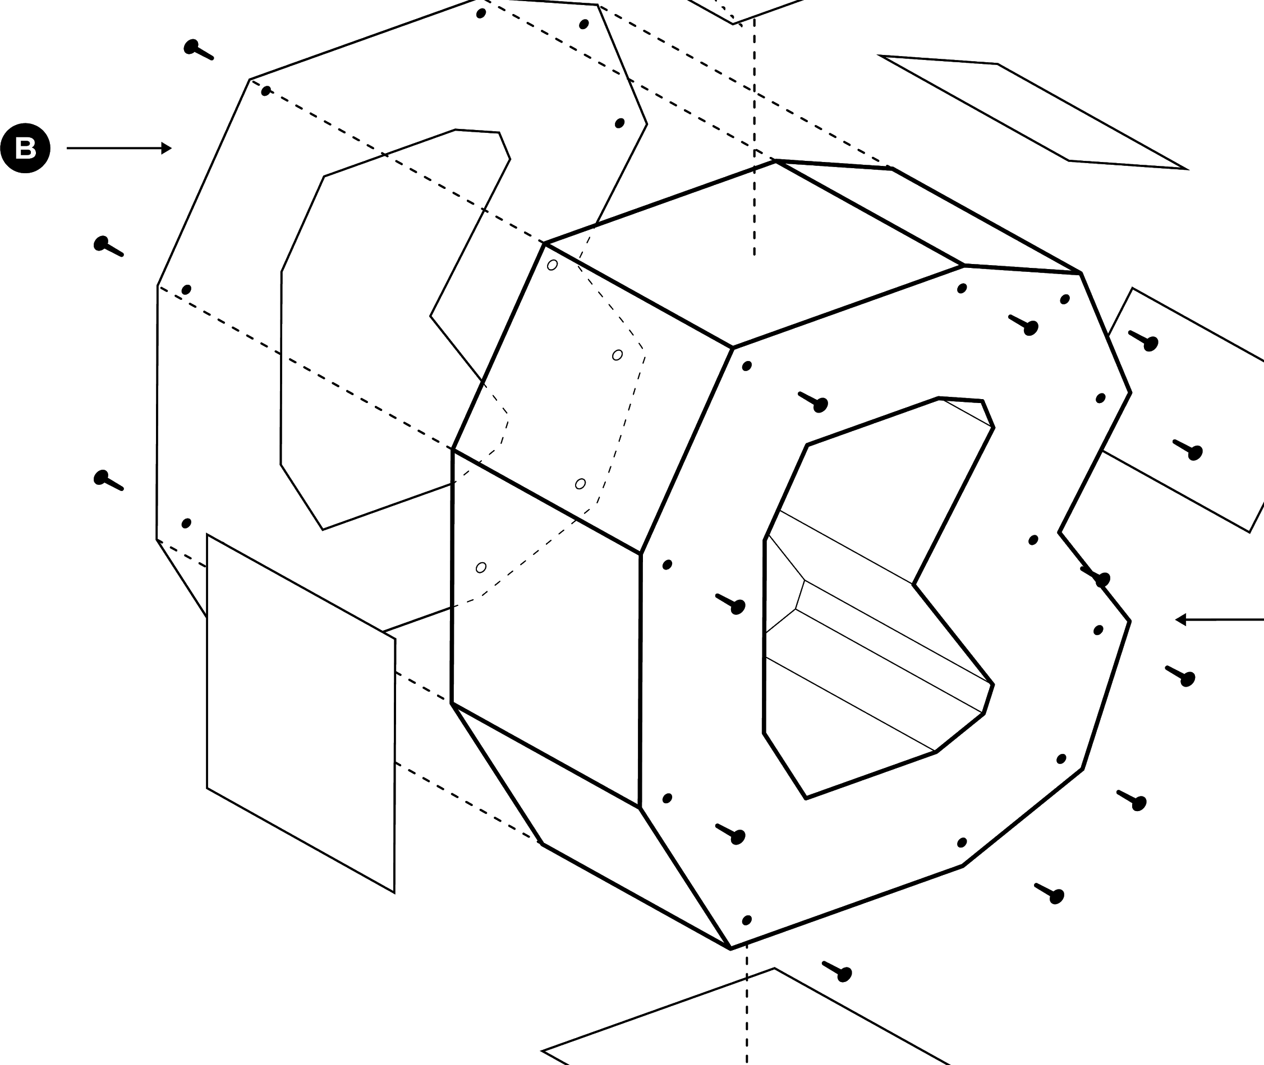

DEMO DAY
Buscador de Eventos
Desarrollo Web Front End
Notes:
Duración:
3 horas en vivo
Objetivo:
Aclarar las dudas sobre los temas abordados en las sesiones y específicamente esclarecer los temas que permitan implementar los fixes en los proyectos.
Prework:
Los estudiantes deben compartir sus dudas por Slack, para que el experto conozca los temas que necesitan abordarse en el círculo de estudio.
Prioridad:
Esclarecer las dudas que inciden directamente en el desarrollo de los proyectos. Si existen dudas que no inciden sobre los proyectos, se dejarán para el final de la sesión.

Slide 2



Objetivos
Proveer de un sitio donde se pueda realizar una búsqueda de eventos como conciertos, eventos deportivos u obras de teatro y dirigirte al sitio de compra.
Objetivos
Notes:
Duración: 1 minuto
Objetivo:
Dejar claro el propósito de la sesión de hoy.
Descripción del contenido:
Explica los objetivos de la sesión, resumiéndolos en tus propias palabras (no los leas).
Es importante recordarles que esta sesión es la penúltima sesión y que es su último chance para resolver todas las dudas que tienen sobre los conceptos de la clase y sobre sus proyectos.

Slide 3


“Aprender es experiencia, todo lo demás es solo información.”
— Albert Einstein
Notes:
Duración: 1-2 minutos
Objetivo:
Ayudar a los alumnos a entender que lo importante de la clase es el desarrollo de habilidades y sus proyectos. El acto de crear un proyecto es la evidencia de aprendizaje y el desarrollo de habilidades. Todo lo demás es información que probablemente olvidarán bastante rápido después de terminar el programa.
Instrucciones:
Lee la cita o pide que uno de los alumnos la lea.
Pregúntales qué piensan de la cita, ¿están de acuerdo o en desacuerdo? Pregúntales cómo ha sido su experiencia hasta ahora. ¿Qué recordarán en uno o dos meses? Lo más probable es que recuerden lo que les costó aprender, en qué trabajaron, lo que discutieron y el proceso de presentar su arduo trabajo frente al grupo. Por eso ponemos tanto énfasis en el aprendizaje activo, retos, resolución de problemas, debates y conversaciones con sus compañeros de clase y contigo, y sobre todo en los proyectos, porque información que escuchan pasivamente o videos que ven sin aplicar la información se olvidará muy rápidamente, generalmente dentro de una o dos semanas.

Slide 4
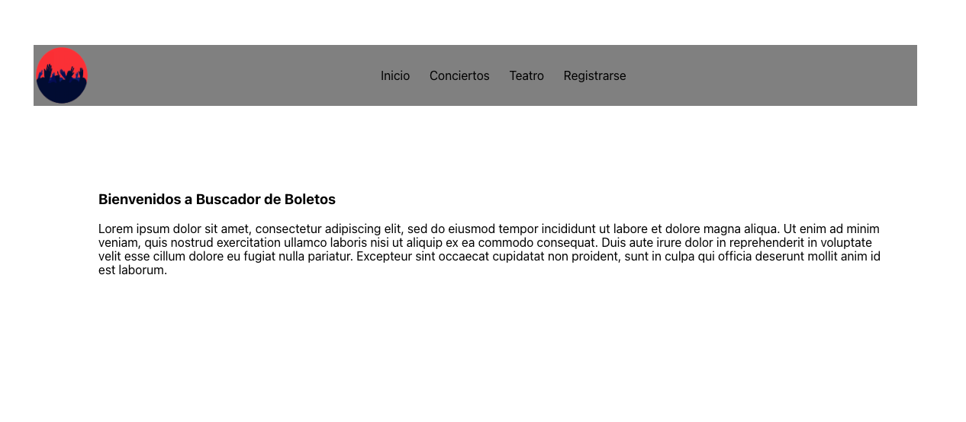
Pagina de Inicio
Imagen
Es la pagina de presentación del sitio donde hace una breve explicación de la funcionalidad y el objetivo.
BEDU

Slide 5
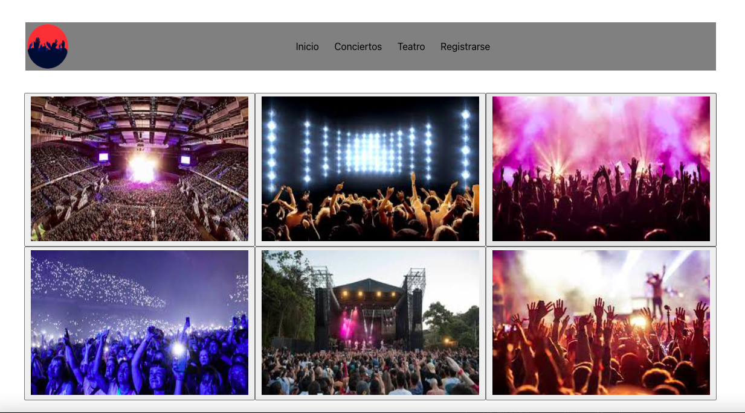
Pagina de Conciertos/Teatro
Imagen
Es la pagina donde se desplegaran las imágenes de acuerdo a los sitios que se quieran consultar, al seleccionar una de la imágenes te desplegará una lista de eventos.
BEDU

Slide 6
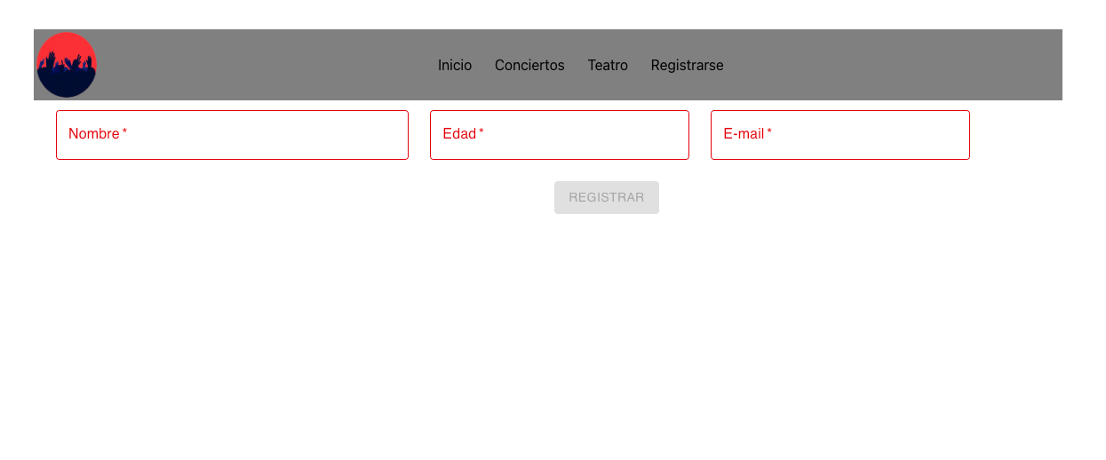
Pagina de Registro
Imagen
En esta sección se nos despliega un formulario, solicitando 3 campos la cuales eran como requisito y deberán ser completados para habilitar el botón de registrarse.
BEDU

Slide 7



Data Science
Preguntas
BEDU

Slide 9
Colores primarios
182227
ff6a39
d2d7db
v
Elementos disponibles

Slide 10














































Íconos

Slide 11



















































Íconos sobre fondo de color

